Slide 1
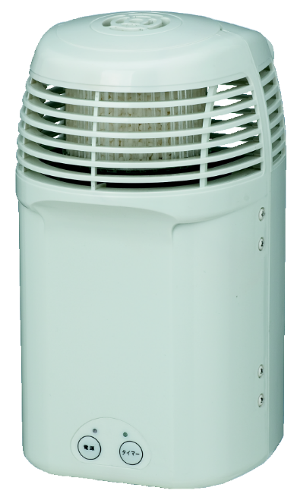
幼稚園、保育園関係者様向け
虫よけカトリスプロ用セット 蚊に効くカトリスプロ用セット
特別価格キャンペーン
キャンペーン期間：４月１日～７月３１日
キャンペーン特価：
虫よけカトリスプロ用セット ２８，６００円(込)
蚊に効くカトリスプロ用セット ３０，８００円(込)
１０年に１度の大特価！
ぜひこの機会に、本体の買い替えを！
お問合せ：有限会社井手薬品篤伸商事
佐世保市柚木元町2667-8
TEL 0956-41-6700

